Slide 1


融合古典文学地理特征的出行规划路线选取
Travel Route Planning With Fusion of Classical Geographical Features
汇报人：瞿成意
专业：15级环境科学学院
地理信息科学专业
组长：瞿成意
副组长：许佳杰

Slide 2
目录/CONTENTS
实验概述
系统简介
系统功能分析
数据库设计
主要功能模块

Slide 3
PATR ONE
实验概述

Slide 4
研究概述
为帮助游客规划旅行路线，以古典诗词所蕴含的地理信息为数据源，针对旅行线路规划问题中选景单一性的问题，重点提出了一种基于古典诗词中所蕴含的地理信息数据进行经纬度定点再确定路线的多元性旅行线路规划策略。本研究改进生成旅游路线的方法，改善传统旅游路线单一化的现状，游览的过程中古典古诗词的融入更增添了旅行的文化和传统色彩，对于优化游客规划旅行路线有着很大的现实意义。

Slide 5
01
现状
（1）在选择景点的时候，大多数人根据别人推荐或APP上规划来参考。
（2）人们出行的精神文化需求不容易得到满足。
02
问题
（1）推荐内容多为景点风景，娱乐和美食，对于人文方面介绍的内容较少。
（2）对于一些景点的文化内涵没有进行深刻挖掘。
（3）结合古典文学地理特征的线路选取鲜有人涉及。
03
解决思路
结合互联网的快速发展与普及，Web数据的增加，通过分析大量的该类数据，可以挖掘出流行的旅游地点与旅游路线，为提供有价值的路线推荐与搜索服务。因此结合古典诗词，我们提出了新的解决方案，设计了基于古典文学地理特征的出行线路选取的系统。

Slide 6
PATR TWO
系统简介

Slide 7
系统说明
设计思路和技术
1
1
2
3
4
定位
系统架构
使用技术
数据库
热爱古典诗词的人群
三层架构
采用IIS方案，使用ASP.NET技术实现动态网页，调用百度地图API。
数据库再用Microsoft Access数据库，轻便简介

Slide 8

系统特点
基于 Web技术
系统基于 Web技术，只要能连接 Internet，就能访问系统。
采用Asp + Access开发
采用 Asp + Access开发，具有管理方便，代码简单易懂，体积小巧的特点。
结合古典诗词
特点概述
结合古典诗词，线路规划的文化底蕴更加深厚。
模块独立性强
线路规划功能模块独立性强，可以根据需要任意组合。
界面简洁
具有清新简洁方便的界面，操作简单。

Slide 9
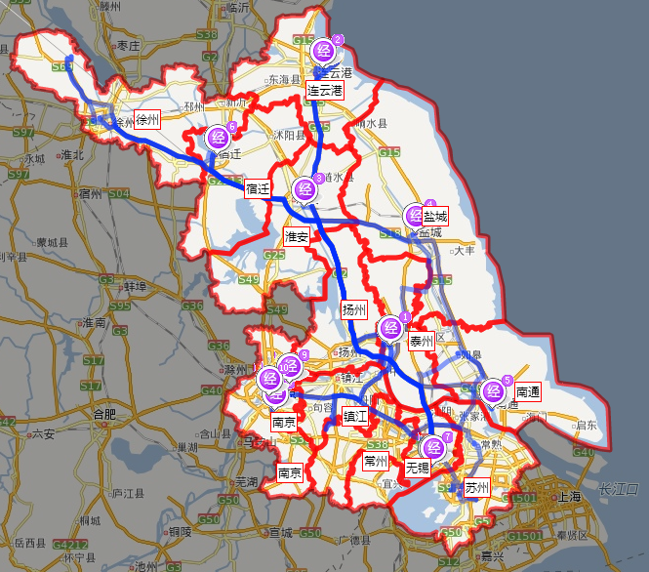
系统功能简介
功能简介
遍历所有诗句
遍历单个省份
规划任意路线
清除路线
对所有的具有诗词的景点进行线路规划，设计出一条路程最短的线路。
可以选择不同的城市，将这几个城市内具有古诗词的景点进行线路选取，设计路径最短的线路。
任意选取两个或两个以上的景点，可以从这中间规划出最短路径。
清除规划好的所有线路。

Slide 10
PATR THREE
系统功能分析

Slide 11
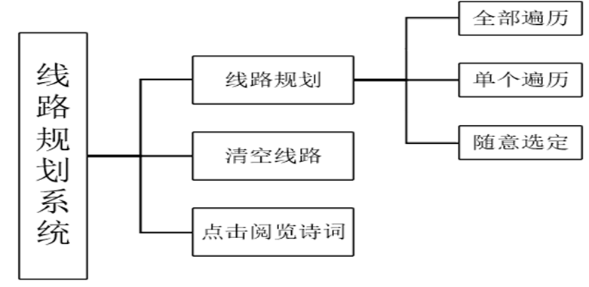
系统整体功能
系统整体功能结构图

Slide 12
PATR FOUR
数据库设计

Slide 13
数据简介
所选省市
本次开发系统以江苏省为例。江苏省下辖13个设区市，分别为南京、苏州、无锡、镇江、盐城、连云港、宿迁、常州、南通、泰州、扬州、徐州、淮安。
数据选取方法
首先分别寻找与这13个市有关的古典诗词，对古诗词进行分析，提取古诗词中的地理信息，确定相应的古诗词对应于哪个市的相关景点，从而确定诗词中对应的经纬度坐标。
数据处理方法
将确定经纬度的诗词填入数据库中，按照作者，内容，标题，经度，纬度，城市的格式填入数据库即可。

Slide 14
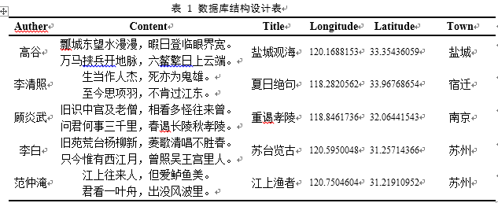
数据库设计
Auther
作者姓名（TEXT）
Content
诗词内容（TEXT）
Title
诗词题目（TEXT）
Longitude
经度（double）
Latitude
纬度（double）
Town
所在城镇（TEXT）

Slide 15
PATR FIVE
主要功能模块

Slide 16
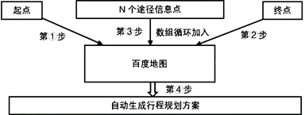
主要功能模块
调用百度地图
百度地图JavaScrit API接口为免费开放给非营利性活动。自 v1.5 版本起需要申请密钥后方可使用。可以将百度地图作为底图。
路径规划
用户提交的线性行程点进行计算，根据选定的点进行线路规划是重要工作任务。实现该任务的基本思路是：由于行程点数量不确定，首先截取第一个点作为起始点，最后一个点作为终点，然后将其他经过的点加入数组全部纳入途径点进行计算。

Slide 17
感谢您们的聆听与指导
POWERPOINT OF GRADUATING TEPLY
汇报人：瞿成意
专业：15级环境科学学院
地理信息科学专业
指导老师：肖晖

